Slide 1
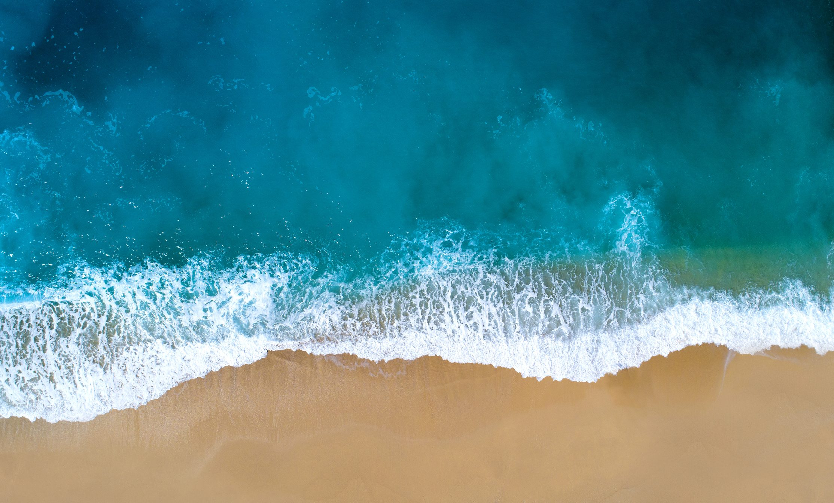
Biotecnologie Blu
Introduzione ed esempi delle biotecnologie marine

Slide 2
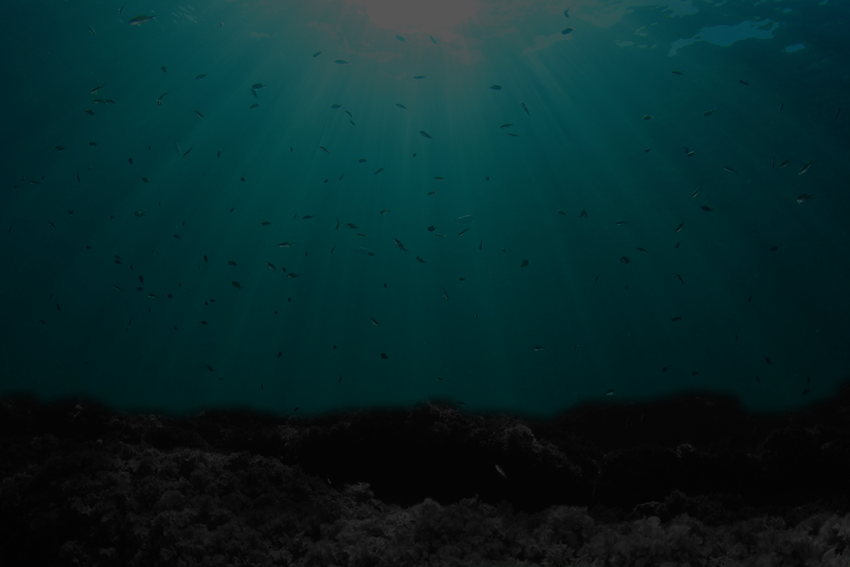
CHE COSA SONO LE BIOTECNOLOGIE BLU?
Le Biotecnologie Blu sono una branca delle biotecnologie che si occupa dello sfruttamento degli organismi marini, soprattutto alghe ingegnerizzate per sviluppare diversi prodotti, tra cui molti medicinali.
Sono tra le biotecnologie più "giovani", il loro sviluppo infatti è iniziato solo recentemente ma già molti stati credono in questo tipo di biotecnologia, tant'è che gli investimenti sulla ricerca sono aumentati esponenzialmente negli ultimi anni.
I leader della ricerca delle Blue Biotechnologies sono gli Stati Uniti
La ricerca avviene però soprattutto nelle isole Polinesiane del Pacifico poiché comprendono biosistemi unici, mantenuti intatti a causa della scarsa presenza dell'uomo.

Slide 3
Gli Esopolisaccaridi (Eps)
Sono prodotti dai batteri marini.
Sono polimeri zuccherini.
Possiedono un'incredibile dermoaffinità poiché gli Eps vengono subito riconosciuti dalla pelle come parte di essa e quindi vengono assorbiti molto velocemente.
Per questo motivo sono soprattutto utilizzati in ambito cosmetico.
Proprietà secondarie degli Eps sono:
Anti-infiammatorie
Antibatteriche
Antifunginee
Costituiscono il Biofilm.

Slide 4
Il Biofilm
È un aggregato di cellule microbiche associate ad una superficie e immerse in una matrice polimerica extracellulare (formata dagli Eps) prodotta da loro stesse.
Il 99,9 % dei batteri in ambiente acquatico si sviluppa in biofilm
Vantaggi della formazione del biofilm:
Maggiore adesione alle superfici
Protezione da agenti esterni (chimici, fisici, patogeni)
Trattiene nutrienti e acqua

Slide 5
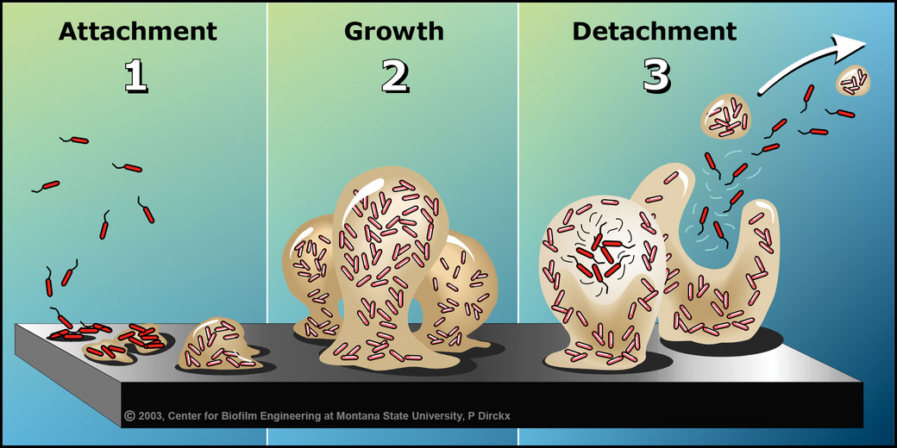
Formazione del Biofilm:
I primi batteri "pionieri" aderiscono ad una superficie ed iniziano a riprodursi.
I batteri formano una colonia sempre più grande e producono Eps in grande quantità al fine di proteggersi.
Quando il biofilm ha raggiunto dimensioni notevoli, una parte dei batteri si separa dalla colonia e sarà pronta a formare un altro biofilm, il ciclo si ripete.

Slide 6
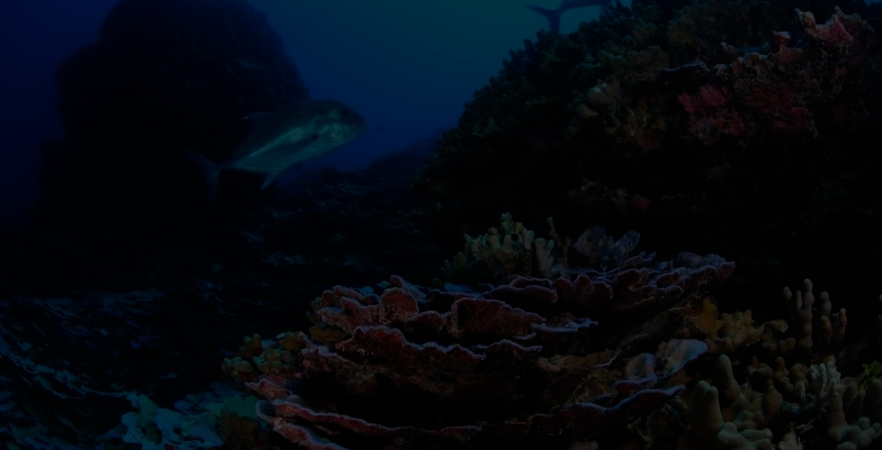
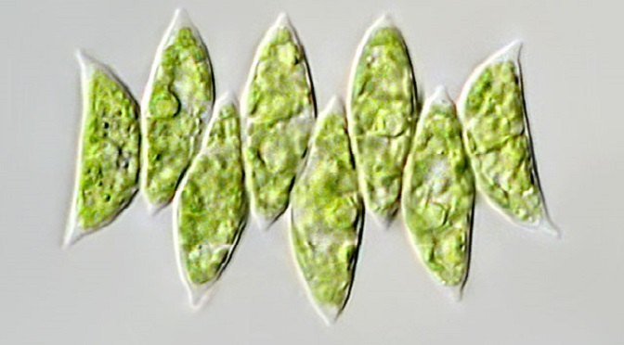
Acutodesmus Dimorphus
L'esperimento su questo particolare tipo di alga ha fatto da pioniere per tutte le biotecnologie marine.
E' stato svolto dagli Stati Uniti.
I ricercatori hanno modificato in laboratorio i geni di quest'alga per la biosintesi di acidi grassi e per la produzione della proteina che da' la fluorescenza verde.
Dopodichè hanno aspettato 50 giorni, le alghe si sono sviluppate in campo aperto (non in laboratorio).
I risultati sono stati incoraggianti: le alghe hanno mantenuto i caratteri modificati ma soprattutto non hanno provocato danni o mutamenti alle altre specie.

Slide 7
Chlamydomonas Reinhardtii
Questa specie è sicuramente la più interessante e la più rivoluzionaria nel campo delle biotecnologie blu e in campo medico, essa infatti potrebbe essere alla base di una futura cura del cancro.
La C.Reinhardtii è un'alga ingegnerizzata in grado di produrre immunotossine capaci di uccidere i linfociti B di caratteristiche tumorali.
Segue 2 principi:
Un anticorpo riconosce in modo specifico la cellula o il linfocita tumorale.
La tossina prodotta dalle alghe è in grado di eliminarla.
Questa non danneggia il corpo o le cellule sane poiché è accumulata nei Cloroplasti dell'alga, qui non esercitano nessun evento tossico.
In conclusione la C.Reinhardtii potrebbe essere una cura molto economica per curare meglio i tumori.

Slide 8
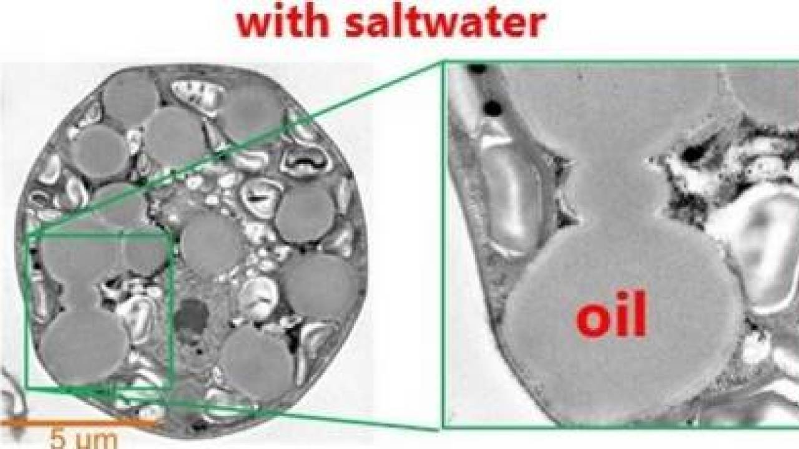
Chlamydomonas sp. JSC4
Queste microalghe vengono studiate da diversi anni soprattutto nelle bioraffinerie, il loro fine ultimo infatti è quello di produrre bio-carburante.
Il processo di produzione del carburante si base sulla produzione da parte di quest'alga di importanti LIPIDI che vengono utilizzati poi per la composizione vera e propria del bio-diesel.
La C.sp. JSC4 viene inoltre ingegnerizzata per permettere alle cellule di produrre e di accumulare più lipidi di quelli che potrebbero normalmente contenere nelle cellule, in questo modo la produzione aumenta esponenzialmente con l'uso della stessa quantità della microalga.
Nell'immagine sono indicate le parti della cellula dove sono contenuti i lipidi che verrano poi utilizzati per la produzione di bio-carburante.

